Slide 1
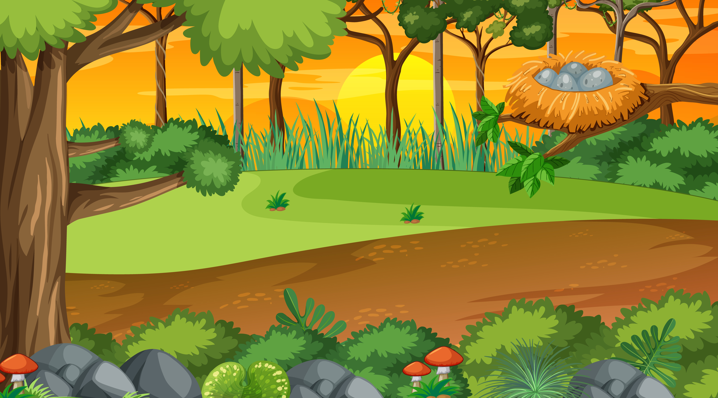




Slide 2

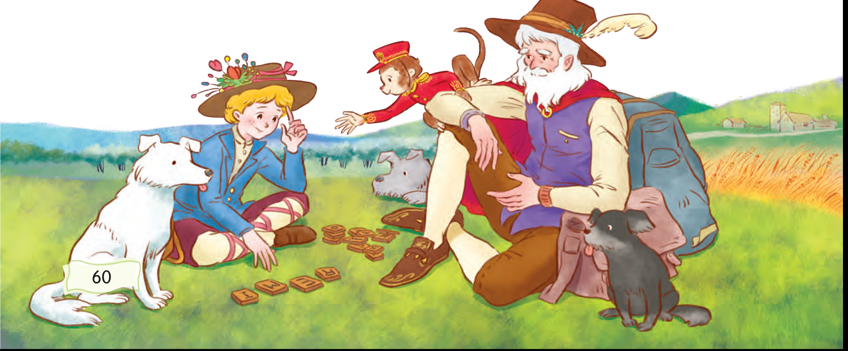
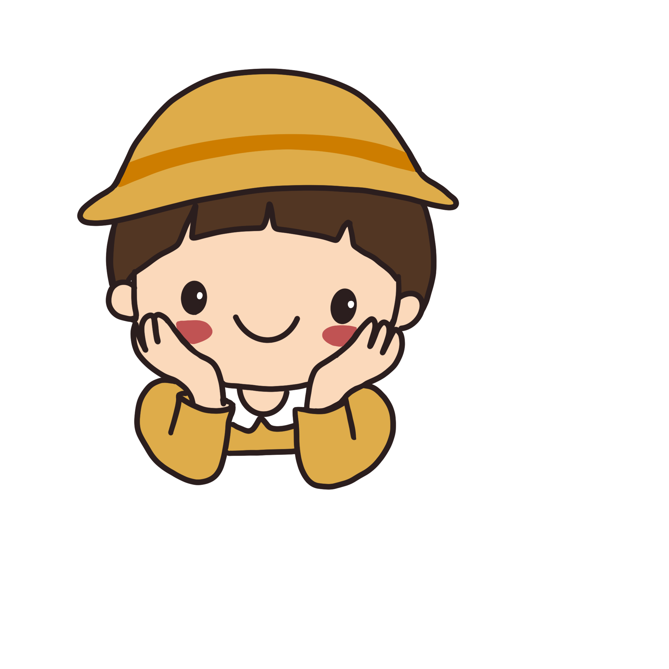

Quan sát tranh minh hoạ, đọc tên bài và đoán xem bài đọc viết về điều gì.
Thực hiện nhóm đôi

Slide 3
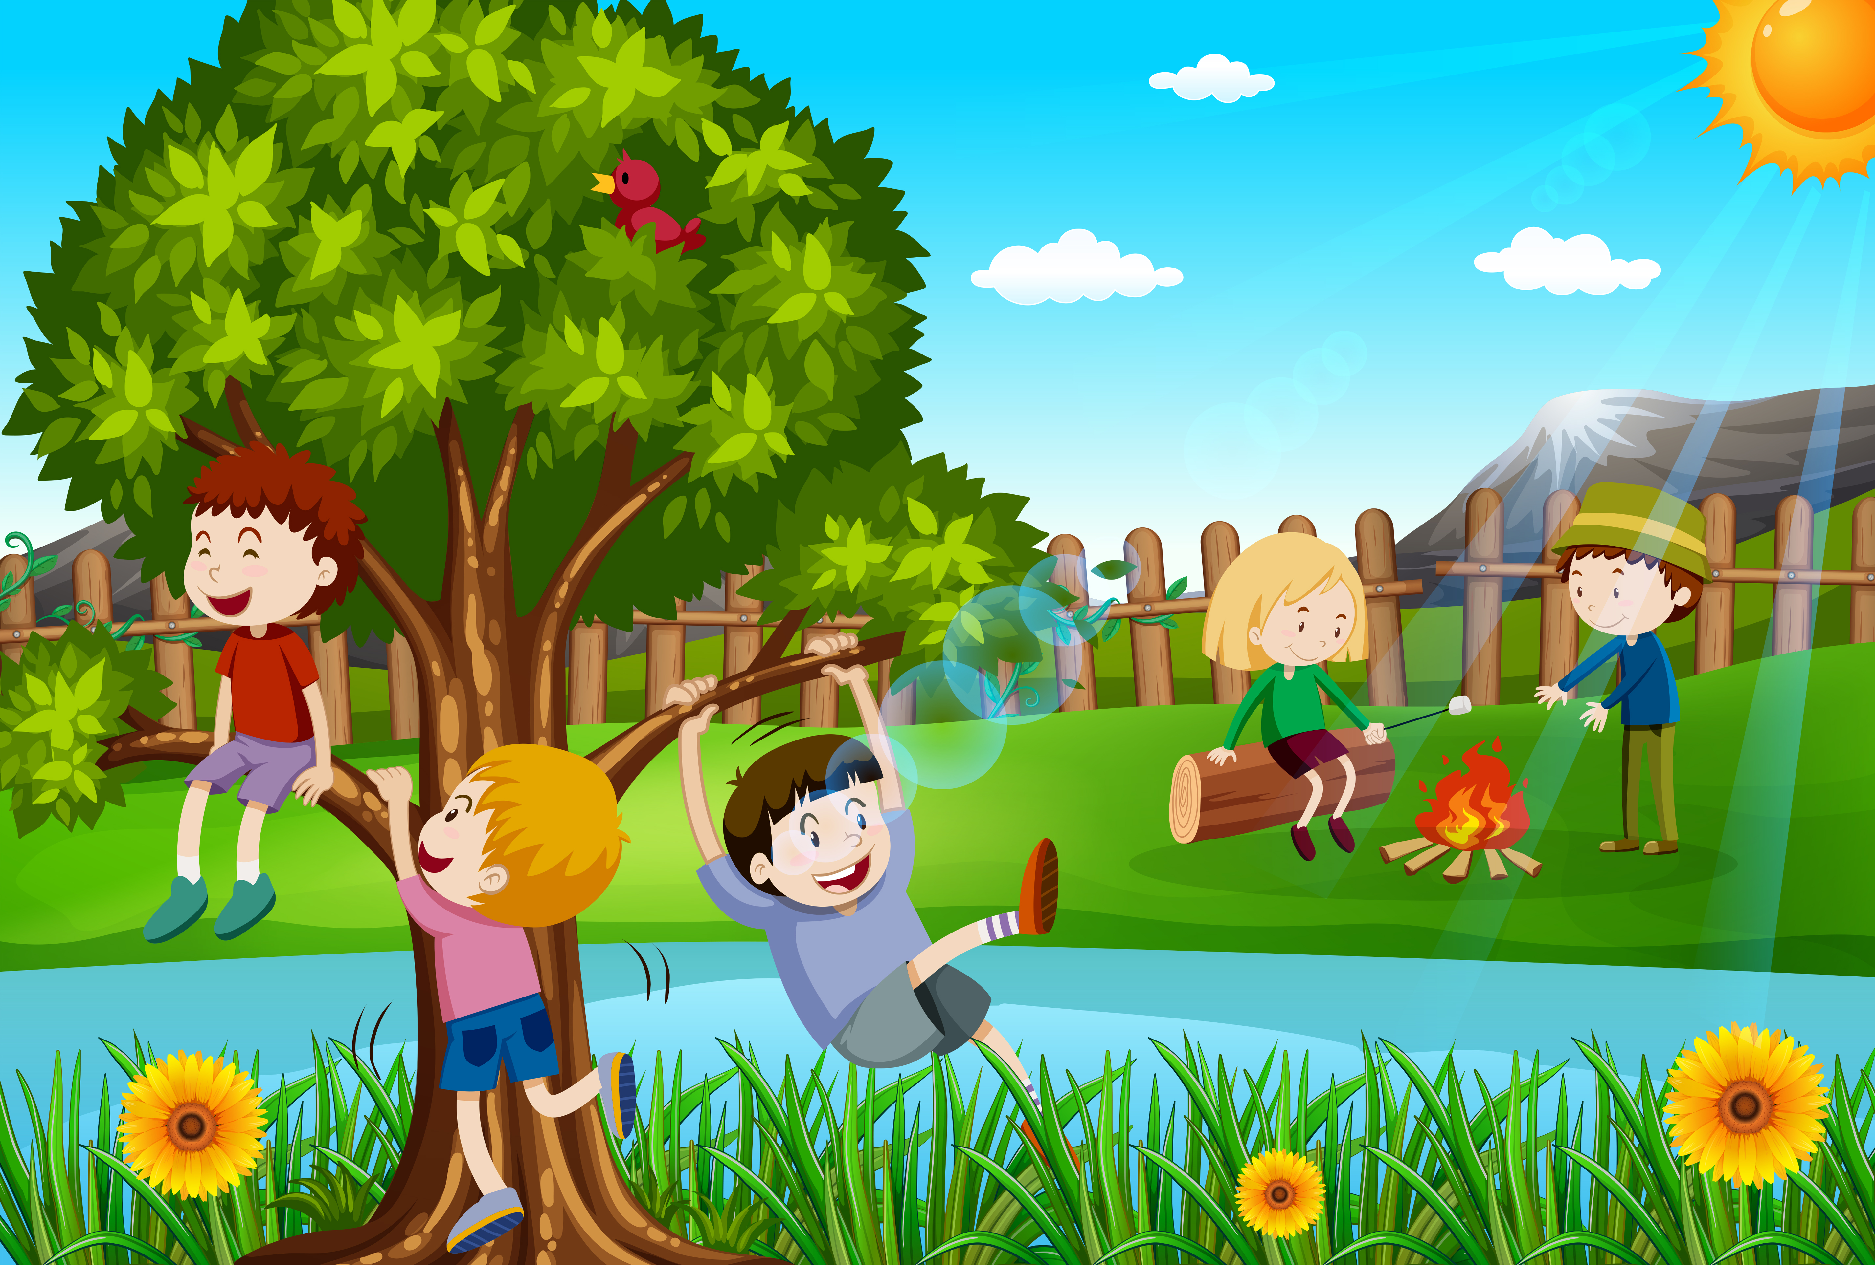

Chủ điểm

Slide 4

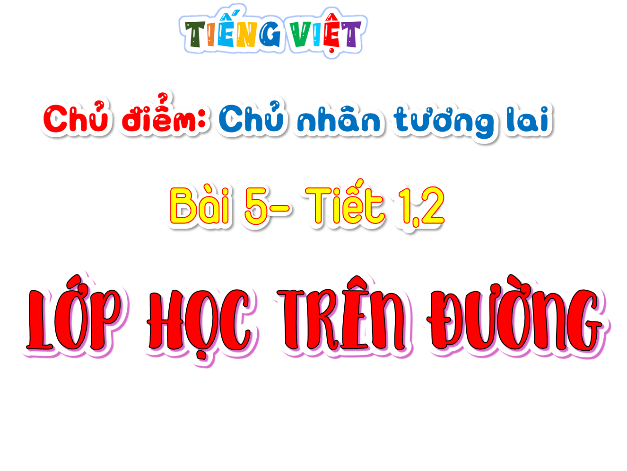
Thứ hai ngày 21 tháng 10 năm 2024

Slide 5


Slide 6






Mắt dõi
Tai nghe
Tay dò

Slide 7





Toàn bài đọc với giọng thong thả, chậm rãi.
Nhấn giọng ở những từ ngữ chỉ hoạt động, cảm xúc của nhân vật,…)
Giọng cụ Vi-ta-li trầm ấm, câu cuối giọng run run, cảm động; giọng Rê-mi hồn nhiên

Slide 8

Bài tập đọc được chia làm mấy đoạn?
Đoạn 1: Từ đầu đến “mà đọc được”.
Đoạn 2: Tiếp theo đến “trong bảng chữ cái”.
Đoạn 3: Còn lại.

Slide 9


Slide 10

ngày một ngày hai
nhanh chóng, có kết quả ngay.

Slide 11
tấn tới
tiến bộ, đạt nhiều kết quả.

Slide 12

Dĩ nhiên, Ca-pi không đọc lên được những chữ nó thấy vì nó không biết nói, nhưng nó biết lấy ra những chữ mà thầy tôi đọc lên.

Slide 13
Ít lâu sau, tôi đọc được, trong khi con Ca-pi đáng thương chỉ biết “viết” tên nó bằng cách rút những chữ gỗ trong bảng chữ cái.

Slide 14




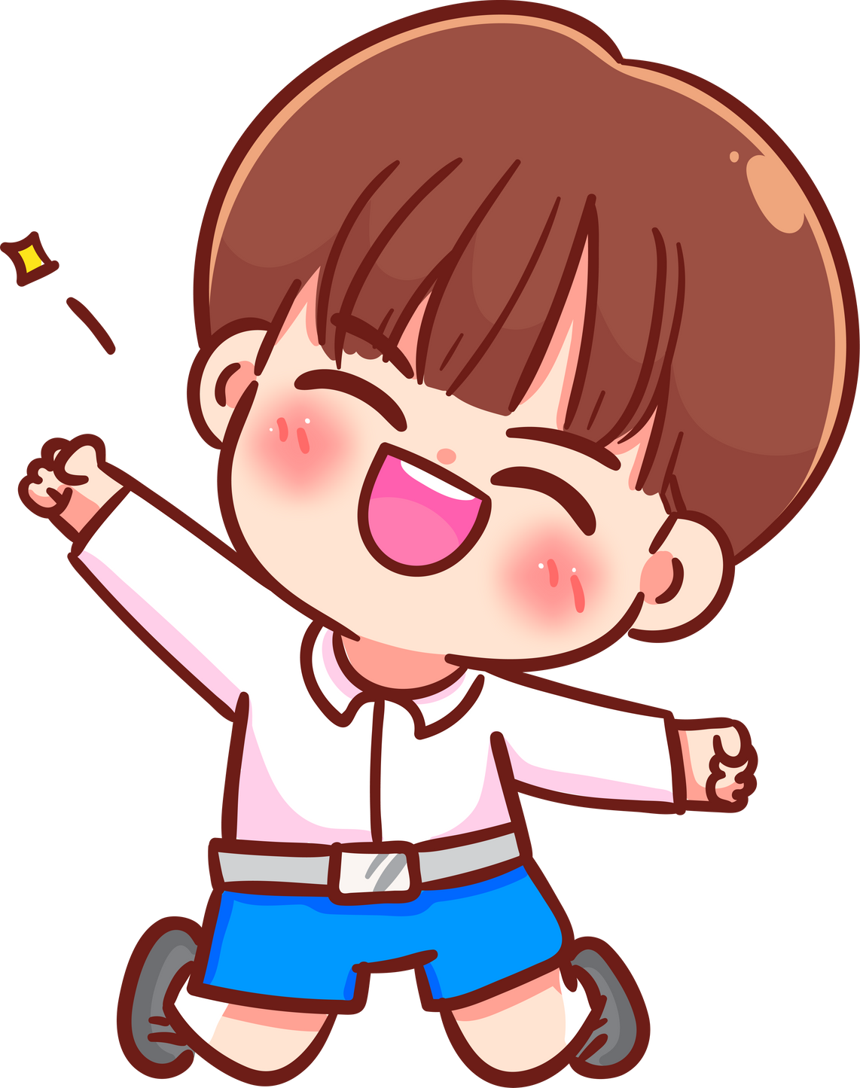

Tiêu chí đánh giá
1. Đọc đúng.
2. Đọc to, rõ, trôi chảy
3. Ngắt, nghỉ đúng nhịp

Slide 15


Slide 16

Nội dung chính của bài đọc là gì?
Nhờ lớp học đặc biệt của cụ Vi-ta-li, cậu bé Rê-mi đã biết đọc chữ

Slide 17
Ý nghĩa của bài đọc là gì?
Ca ngợi tấm lòng nhân từ, quan tâm đến giáo dục cho trẻ của cụ Vi-ta-li và tinh thần hiếu học của cậu bé Rê-mi.

Slide 18


Slide 19
Tiêu chí đánh giá
1. Đọc đúng.
2. Đọc to, rõ, trôi chảy
3. Ngắt, nghỉ đúng nhịp

Slide 20
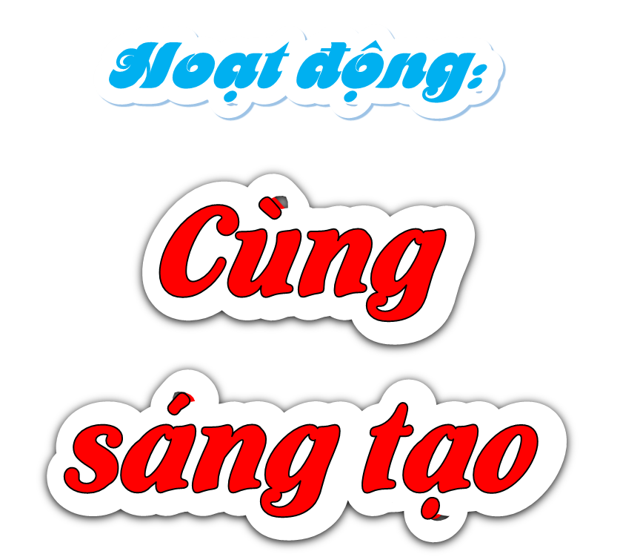



Slide 21
Gợi ý:
+ Trong truyện có những nhân vật nào?
+ Mỗi nhân vật có đặc điểm gì thú vị?
+ Em có nhận xét gì về mỗi nhân vật trong truyện?
+ …

Slide 22
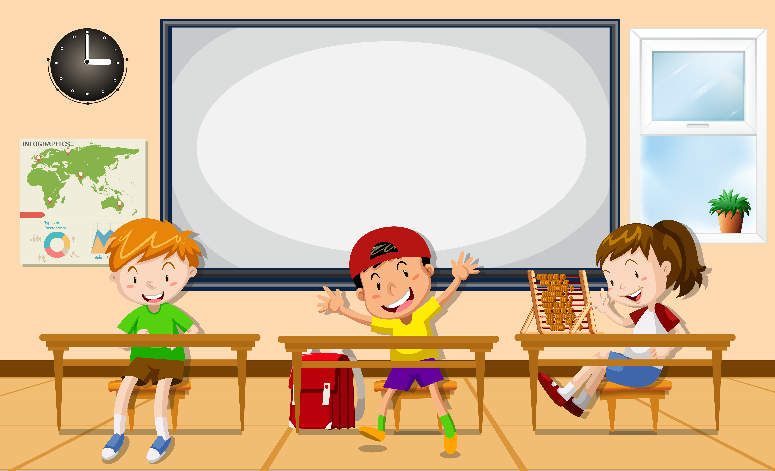
CHIA SẺ TRƯỚC LỚP

Slide 23
- Chú chó Ca-pi:
+ Có trí nhớ tốt hơn Rê-mi.
+ Khi thầy Vi-ta-li nói chú sẽ biết đọc trước Rê-mi, chú có lẽ hiểu nên đắc chí vẫy đuôi

Slide 24
- Rê-mi:
+ Lúc nào trong túi Rê-mi cũng đầy những miếng gỗ dẹp.
+ Cậu rất thông minh và không sao nhãng một phút giây nào.
+ Cậu rất thích học nhạc và là cậu bé có tâm hồn.

Slide 25
- Thầy Vi-ta-li:
+ Nghĩ ra cách dạy học rất hay: nhặt miếng gỗ mỏng trên đường, cắt thành nhiều miếng nhỏ và khắc trên mỗi miếng gỗ một chữ cái.
+ Dạy cùng lúc chú chó Ca-pi.
+ Cho Rê-mi học nhạc khi cậu đã biết đọc.

Slide 26


GV ĐIỀN VÀO ĐÂY
GV ĐIỀN VÀO ĐÂY
GV ĐIỀN VÀO ĐÂY
GV ĐIỀN VÀO ĐÂY

Slide 27
